Slide 1
Lypsylehmä
Maidontuotanto

Slide 2
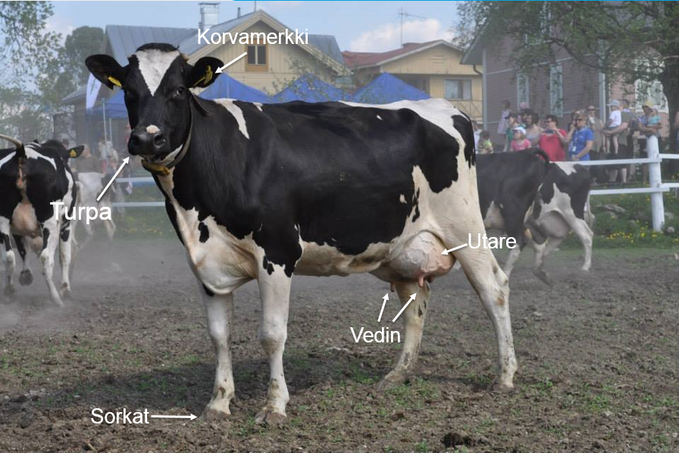
Kuvassa oleva lehmä on rodultaan holstein.

Slide 3
Sanastoa
nauta = eläinlajin yleisnimi
lehmä = aikuinen naaras
sonni = aikuinen uros
härkä = kuohittu uros (vrt. hevosilla ruuna), ei tehdä Suomessa
vasikka = lehmän poikanen
hieho = nuori naaras nauta
mulli = nuori uros nauta

Slide 4
Lehmä
Nautaeläin
Ruoansulatukseen kuuluu Neljä mahaa
Pötsi
Verkkomaha
Lehtimaha
Juoksutusmaha
Sorkat

Slide 5
Lehmän vuosi
Poikiminen (vasikan syntymä)
Heruminen -alkulypsykausi
Tiineys
Maidontuotanto vähenee
Umpeutus (lehmä ei tuota maitoa)

Slide 6
Poikiminen
Lehmän synnytystä sanotaan poikimiseksi
Yleensä sujuu ilman ongelmia
Tarpeen mukaan voidaan auttaa itse tai eläinlääkärin toimesta
Sieraimet ja suu puhdistetaan kalvoista ja limasta
Usein miten emä osaa hoitaa vasikkaa luontaisesti
Nuolee vasikan kuivaksi, samalla käynnistää emässä hormonitoimintaa
Ihminen voi myös kuivata esim. hankaamalla puhtailla oljilla

Slide 7
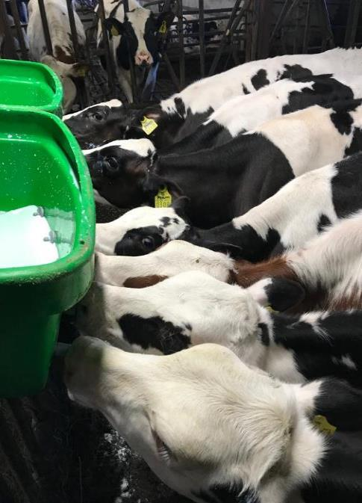
Vasikka juo maitoa tuttiämpäristä, tuttipullosta tai juoma-automaatista. Yleensä vasikka saa maitoa kaksi kertaa päivässä, joskus 3, yhteensä 10-12 litraa päivässä.

Slide 8
Ternimaito
Lehmä tuottaa ternimaitoa poikimisen jälkeen 2-3 päivän ajan
Vasikka syntyy ilman vastustuskykyä
Ternimaidosta elintärkeät vasta-aineet, vitamiinit ja hivenaineet
Vasikan tulee saada ternimaitoa 4 tunnin sisällä syntymästä
Jos vasikka ei pysty imemään maitoa, hoitaja huolehtia riittävästä määrästä

Slide 9
Ruokinta
Suurin osa ravinnosta säilörehusta
Vilja
Teolliset rehut
Vettä
Päivässä 60-120l / eläin

Slide 10
Säilörehu
Pieneksi silputtua heinää, eli nurmea
Joillakin laidun voi korvata kesäisin tai ainakin täydentää
Jaetaan ruokintapöydälle
Säilörehun korjuuketju
Niitto
Karhotus
Noukinvaunu/tarkkuussilppuri/paali
Säilöminen siiloon tai aumaan (paalit pellolle)
Säilyy säilöntäaineen (AIV, biologinen) avulla hapettomassa tilassa

Slide 11
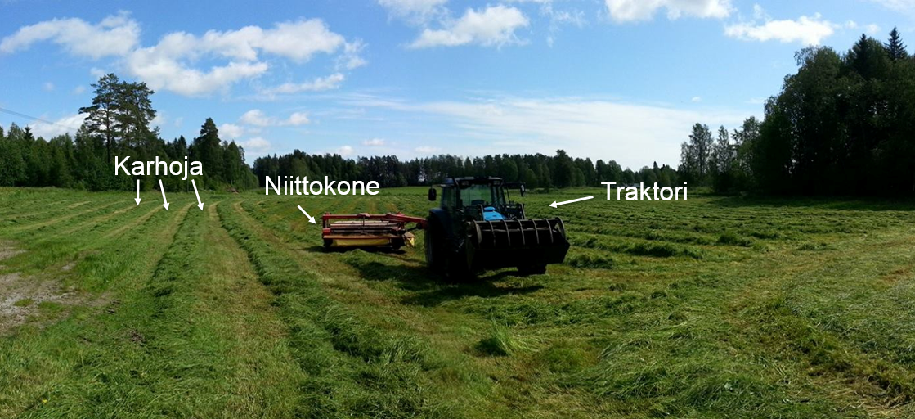

Slide 12
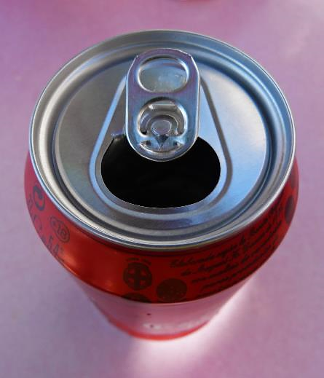
Muista!
Älä koskaan heitä tölkkejä luontoon, sillä ne voivat joutua pellolle ja siitä eläinten ruokaan.
Tölkin palaset vahingoittavat eläimiä!
Ei siis roskata luontoa!

Slide 13
Rehunteosta sanastoa
Niittokone heittää heinän karhoille
Karhottimella useampi karho yhteen
Karhot kerätään paalaimella/noukinvaunulla/tarkkuussilppurilla
Paalit jäävät pellolle
Irtotavarana kerätty rehu kuljetetaan kärryillä säilöön aumaan tai siiloon
Auma on pellolle tehty ilmatiivis pitkä rehukasa, joka on peitelty useammalla muovikerroksella
Siilo on yleensä betonielementeistä tehty korkeareunainen laari, jonne rehu tampataan ilmatiiviiksi ja peitellään usealla muovikerroksella

Slide 14
Muu ravinto
Viljaa
Ohra ja kaura, jonkin verran vehnää
Valkuaisrehu (esimerkiksi rypsi)
Hiven- ja kivennäisaineet

Slide 15
Lypsy
Lehmä lypsetään yleensä 2 kertaa päivässä, joskus 3. Robotilla lehmät käyvät lypsyllä, silloin kun itse tahtovat
Lypsy tapahtuu joko:
Robotilla
Asemalla
Parressa

Slide 16
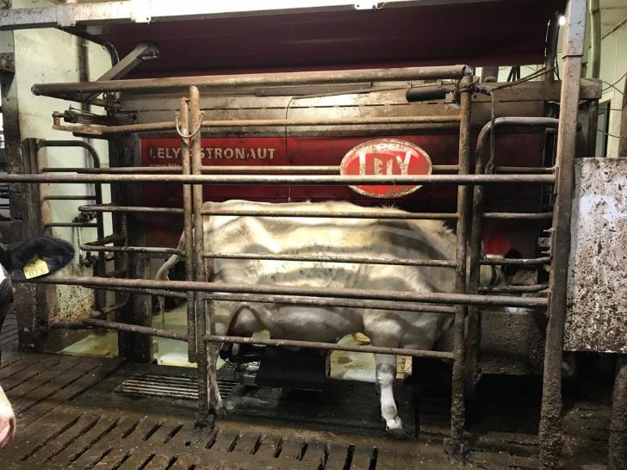
Robotti

Slide 17
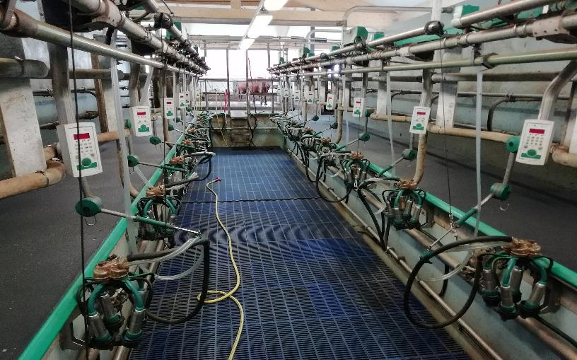
Asemalypsy

Slide 18
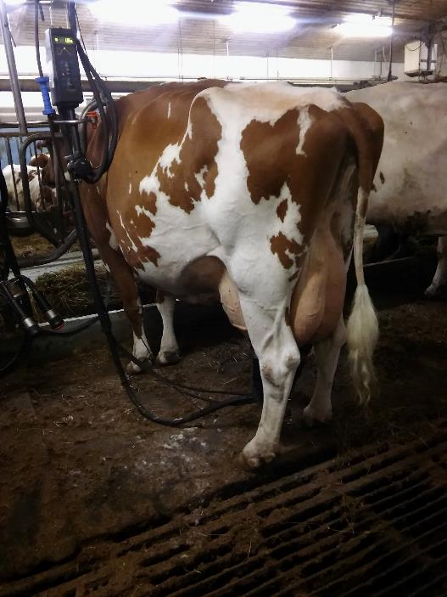
Parsilypsy

Slide 19
Lehmä tuottaa maitoa
Lypsämisen jälkeen maito siirtyy putkia pitkin tankkiin
Iholämmin maito jäähdytetään heti alle 6 asteeseen
Tankin koko vaihtelee tuotetun maitomäärän mukaan
Meijerin maitoauto hakee maidon joka toinen päivä
Maitokuski ottaa jokaiselta tilalta oman maitonäytteen jokaisesta erästä
Meijerissä maitoerien laadut analysoidaan ja pidetään kylmänä
Maito separoidaan ja homogenoidaan sekä pastöroidaan
Tämän jälkeen maito jäähdytetään jälleen alle 6 asteiseksi

Slide 20
Lehmä tuottaa maitoa
Sanastoa:
Homogenointi = Maidon rasvaa pilkotaan niin pieniksi, että ne pysyvät tasaisesti maidossa. Ilman tätä rasva nousee pintaan.
Pastörointi = Maito kuumennetaan vähintään +72 asteeseen 15 sekunnin ajaksi tuhoten mikrobeja
Separointi = Maidon eri osat irrotetaan toisistaan mekaanisesti, esimerkiksi kerman ja rasvattoman maidon erottelu

Slide 21
Meijeristä kauppaan
Maidosta saadaan juotavan maidon lisäksi monia muitakin tuotteita
Jäätelöä
Jogurttia
Kermaa
Juustoa
Rahkaa
Mitä muuta?
Meijerissä pakatut tuotteet kuljetetaan kauppoihin, tukkuihin, ravintoloihin tai elintarviketeollisuudelle

Slide 22
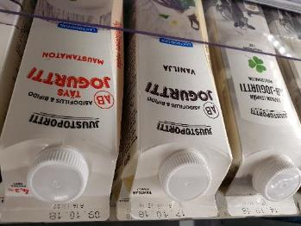
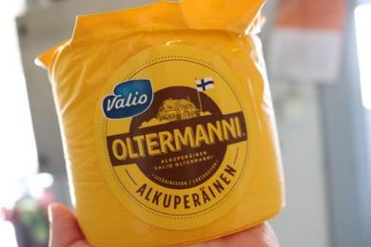
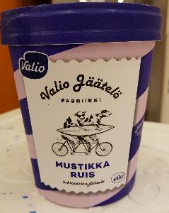
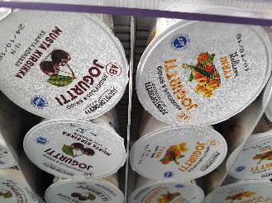
Meijeri
Meijerissä maidosta tehdään erilaisia maitotuotteita

Slide 23
Maatalous työllistää
340 000 ihmistä Suomessa! 13% kaikista suomen työllisistä!

Slide 24
Meidän tila
Esim.
Tilalla työskentelee _____ ja ____
Lehmiä on __
Hiehoja on __
Vasikoita on __
Parsi/pihattonavetta
Maitoa meijeriin __ litraa, eli ___ tölkkiä
Peltoa __ hehtaaria
Mitä muuta?

Slide 25
Tämä materiaali on tuotettu hankkeessa, jonka rahoituksesta julkisen rahoituksen osuus on 80%. Hanketta rahoitetaan Euroopan maaseudun kehittämisen maatalousrahastosta, hakijana toimii MTK-Etelä-Pohjanmaa. Lisää tietoa asiasta saat MTK-Etelä-Pohjanmaalta, yhteystiedot löytyvät osoitteesta www.mtk.fi/etelapohjanmaa
16.2.2018
Maaseutu Tutuksi-hanke | MTK-Etelä-Pohjanmaa | www.mtk.fi/etelapohjanmaa
25

